Slide 1
8、设备管理： 调度与实例
薛瑞尼
计算机科学与工程学院
2020/12/2

Slide 3
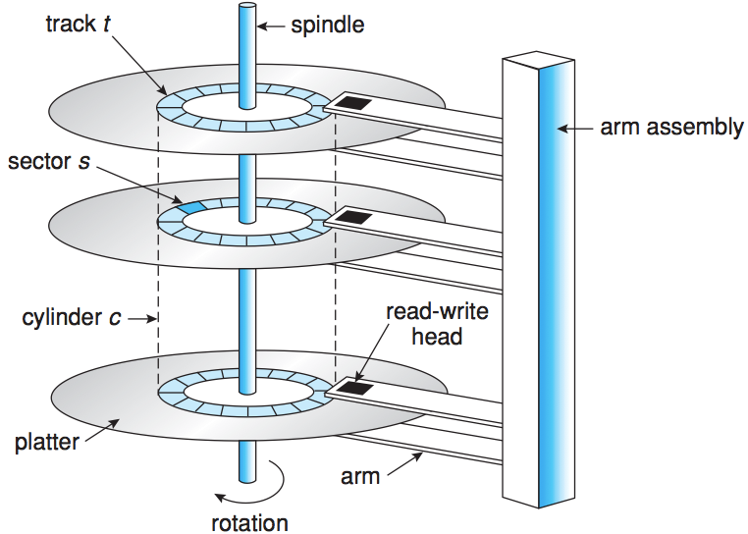
Disk

Slide 4
磁盘存储器
包括一或多个物理盘片(platter)，每个磁盘片分一个或两个存储面(surface)
每个磁盘面被组织成若干个同心环，这种环称为磁道(track)
每条磁道逻辑上划分成若干个扇区(sectors)
不同盘面相同的磁道成为柱面(cylinder)

Slide 5
磁盘结构
磁盘驱动器采用线性逻辑块编址
逻辑块是最小传输单位（512B）
线性逻辑块号一一映射到扇区
扇区0：最外层柱面第一个磁道的第一个扇区
排序规则：按同磁道→同柱面其它磁道→其它柱面的顺序对扇区排序

Slide 6
地址转换
操作系统逻辑块：b
磁盘三维坐标：(柱面i，磁头j，扇区k)
若：s扇区/磁道，t磁道/柱面，则：
b=(s×t×i) + (s×j) + k=s×(t×i+j) + k
i=b/(s×t)
j=(b mod (s×t))/s
k=(b mod (s×t)) mod s=?

Slide 7
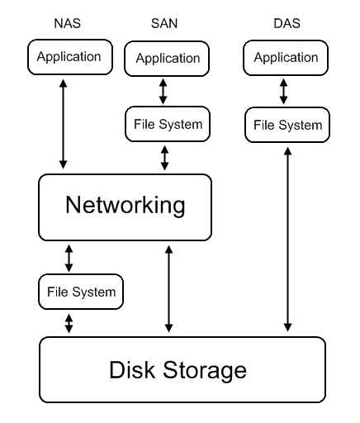
连接方式

Slide 8
磁盘挂载Disk Attachment
本地挂载→I/O总线
IDE, ATA, SATA, USB, Fibre Channel, SCSI
主机控制器(Host Controller)→Bus→磁盘控制器(Disk Controller)
IDE(Integrated Drive Electronics)：4
SCSI(Small Computer System Interface)：16
FC (Fiber Channel): 126

Slide 9
访问模式
直接（随机）存取：存取磁盘上任一物理块，不依赖于该物理块所处的位置
固定头磁盘：每个磁道设置一个磁头，变换磁道时不需要磁头的机械移动，速度快但成本高
移动头磁盘：一个盘面只有一个磁头，变换磁道时需要移动磁头，速度慢但成本低
顺序存取：只有在前面的物理块被访问过之后，才能存取后续的物理块的内容。
磁带

Slide 10
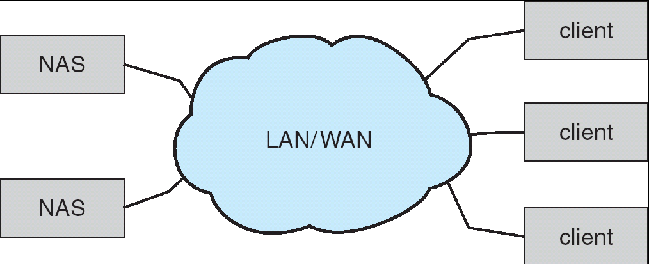
网络挂载NAS
Network-Attached Storage
主机通过网络挂载存储设备
NFS，CIFS
主机和存储设备之间通过RPC(remote procedure calls)通信

Slide 11
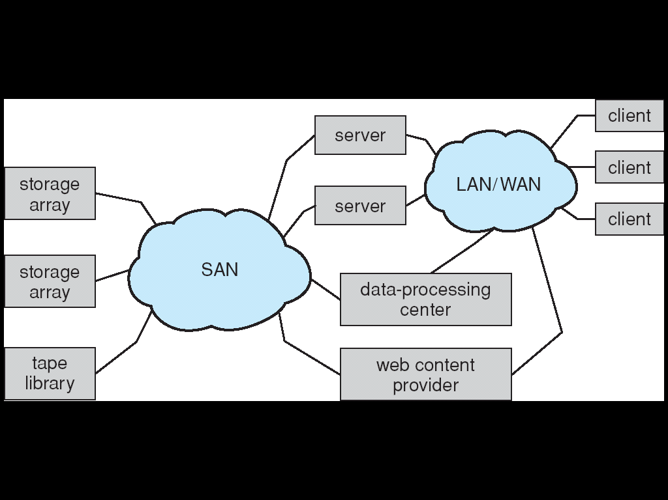
存储区域网SAN
Storage Area Network
分离server-client通信与server-storage数据
大规模数据存储
多台主机连接到多个存储阵列

Slide 12
磁盘访问时间
寻道时间 Seek Time
延迟时间 Rotational Latency
传输时间 Transfer Time

Slide 13
寻道时间Ts
磁头移动到指定柱面/磁道上所经历的时间。是启动磁臂的时间s与磁头移动n条磁道所花费的时间之和：
m：常数，与磁盘驱动器的速度有关。
一般磁盘，m=0.2；高速磁盘，m≤0.1
s≈2 ms
一般温盘，Ts≈5～30 ms。

Slide 14
旋转延迟时间Tr
指定扇区移动到磁头下所经历的时间。
不同的磁盘类型中，旋转速度差别很大
软盘为300 rpm，硬盘一般为5400～7200 rpm
如硬盘旋转速度为15 000 rpm，每转需4 ms，平均旋转延迟时间Tr为：
2 ms
Notes:
软盘，其旋转速度为 300 r/min或600 r/min，平均Tr为50～100 ms。

Slide 15
传输时间Tt
磁头进行读写数据所经历的时间。
Tt与每次所读/写的字节数b和旋转速度有关:
r：磁盘转速；N为一条磁道上的字节数
Notes:
1/r：转一圈所需时间；1/rN：读取一个字节需要时间；b/rN：读取b字节需要时间。

Slide 16
总访问时间
寻道时间和旋转延迟与所读/写数据量无关，却占据了大部分访问时间。
寻道时间和旋转延迟时间平均20ms，磁盘传输速率为10 MB/s，如果要传输10 KB的数据
访问时间为21 ms。
当传输100 KB数据时，访问时间也只是30 ms
数据量增大10倍，访问时间只增加约50%。
启发：数据连续存储，有利于提高传输效率。

Slide 17
思考
磁盘中何谓“连续存储”？
同一柱面
上面的访问时间计算有没有问题？
排队延迟时间：发出I/O请求的进程须首先在队列中等待该设备可用

Slide 18
磁盘调度
先来先服务（FCFS）
最短寻道时间优先（SSTF）
扫描算法（SCAN, CSCAN）
Look & C-Look算法
其它

Slide 19
FCFS
根据进程请求访问磁盘的先后次序进行调度。
优点
公平、简单，
缺点
未对寻道进行优化，平均寻道时间可能较长。

Slide 20
FCFS
(从100号磁道开始)
被访问的下 一个磁道号 | 移动距离 (磁道数)
55 | 45
58 | 3
39 | 19
18 | 21
90 | 72
160 | 70
150 | 10
38 | 112
184 | 146
平均寻道长度: 55.3

Slide 21
最短寻道时间优先
SSTF，Shortest Seek Time First
优先调度与当前磁头所在的磁道距离最近的请求

Slide 22
SSTF
(从100号磁道开始)
被访问的下 一个磁道号 | 移动距离 (磁道数)
90 | 10
58 | 32
55 | 3
39 | 16
38 | 1
18 | 20
150 | 132
160 | 10
184 | 24
平均寻道长度: 27.5
当前：100
55
58
39
18
90
160
150
38
184

Slide 23
扫描算法SCAN
SSTF的问题
饥饿（磁头黏着）
按照同一方向执行SSFT，直到尽头，结束后反向执行
似曾相识？
电梯调度算法Elevator algorithm

Slide 24
SCAN
(从100#磁道开始，向磁道号增加方向访问)
被访问的下 一个磁道号 | 移动距离 (磁道数)
150 | 50
160 | 10
184 | 24
90 | 94+?
58 | 32
55 | 3
39 | 16
38 | 1
18 | 20
平均寻道长度：27.8+?
55
58
39
18
90
160
150
38
184

Slide 25
循环扫描(CSCAN)算法
SCAN的问题
单向扫描过程中刚越过的磁道来了请求
一个来回才能处理
CSCAN: Circular SCAN
单向扫描，迅速返回，再次同一单向扫描
将磁道视为环形结构
请求延迟将从：2T→T + Smax
T：单向扫描所有磁道的寻道时间
Smax：磁头从最内和最外层迅速切换的时间

Slide 26
CSCAN
(从100#磁道开始，向磁道号增加方向访问)
被访问的下 一个磁道号 | 移动距离 (磁道数)
150 | 50
160 | 10
184 | 24
18 | ?+Smax+18
38 | 20
39 | 1
55 | 16
58 | 3
90 | 32
平均寻道长度: 19.3+?
55
58
39
18
90
160
150
38
184

Slide 27
LOOK & CLOOK
类似SCAN和CSCAN
在朝一个给定方向移动前先look是否有请求
磁头只移动到最远的请求为止，接着马上回头。

Slide 28
练习
一磁盘有200个磁道
请求序列：
98, 183, 37, 122, 14, 124, 65, 67
读写头起始位置：53
给出FCFS，SSTF，SCAN/Look（磁头→0），CSCAN/CLOOK（磁头→max）的寻道序列。

Slide 29
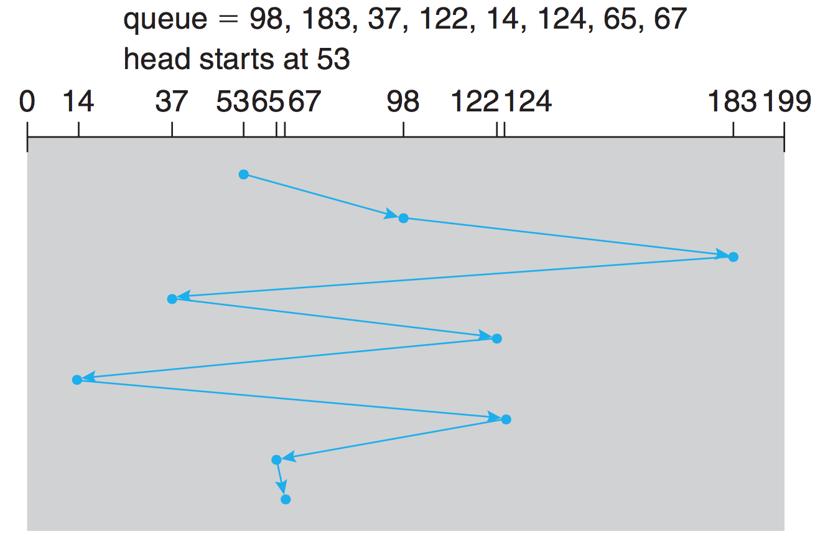
FCFS

Slide 30
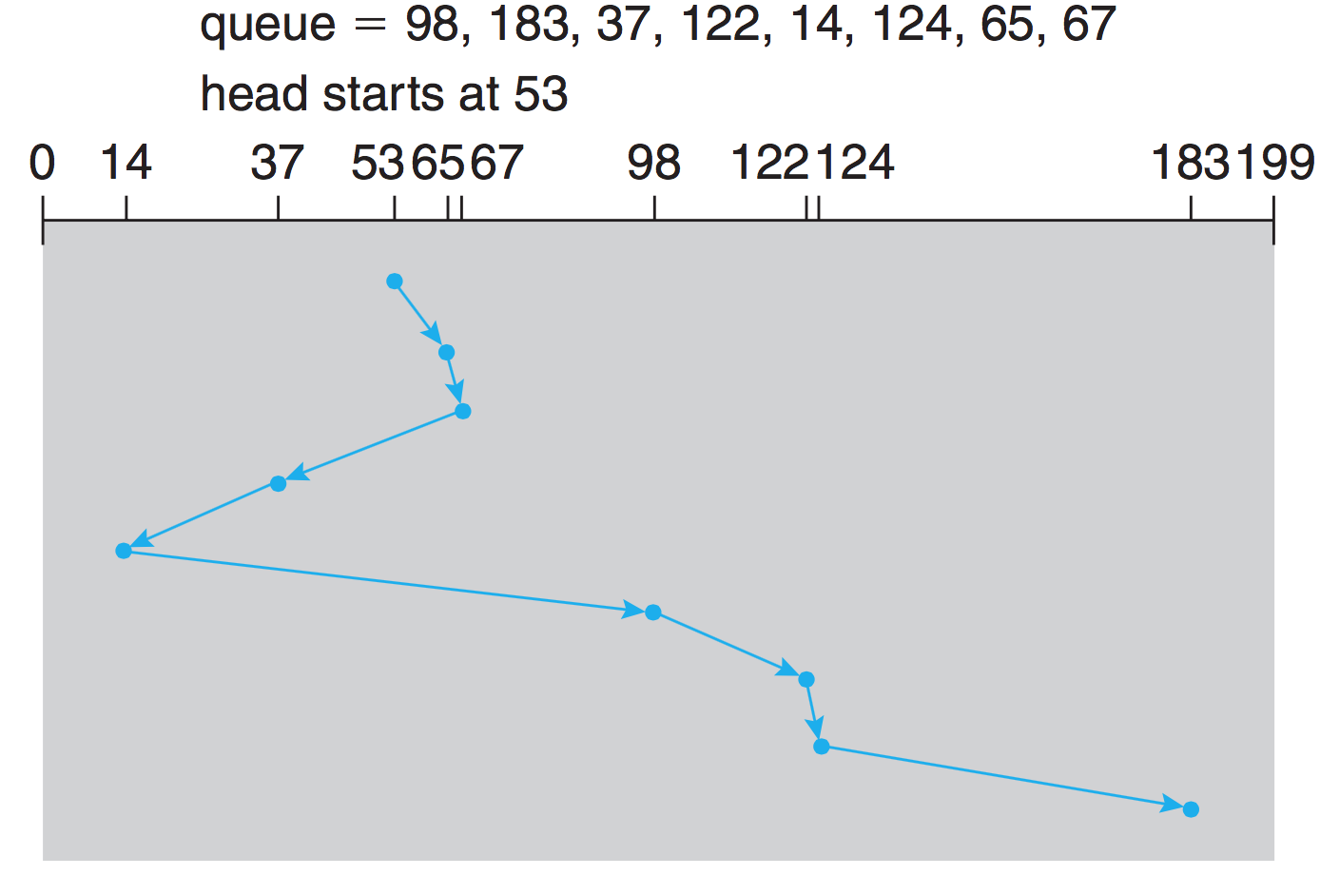
SSTF

Slide 31
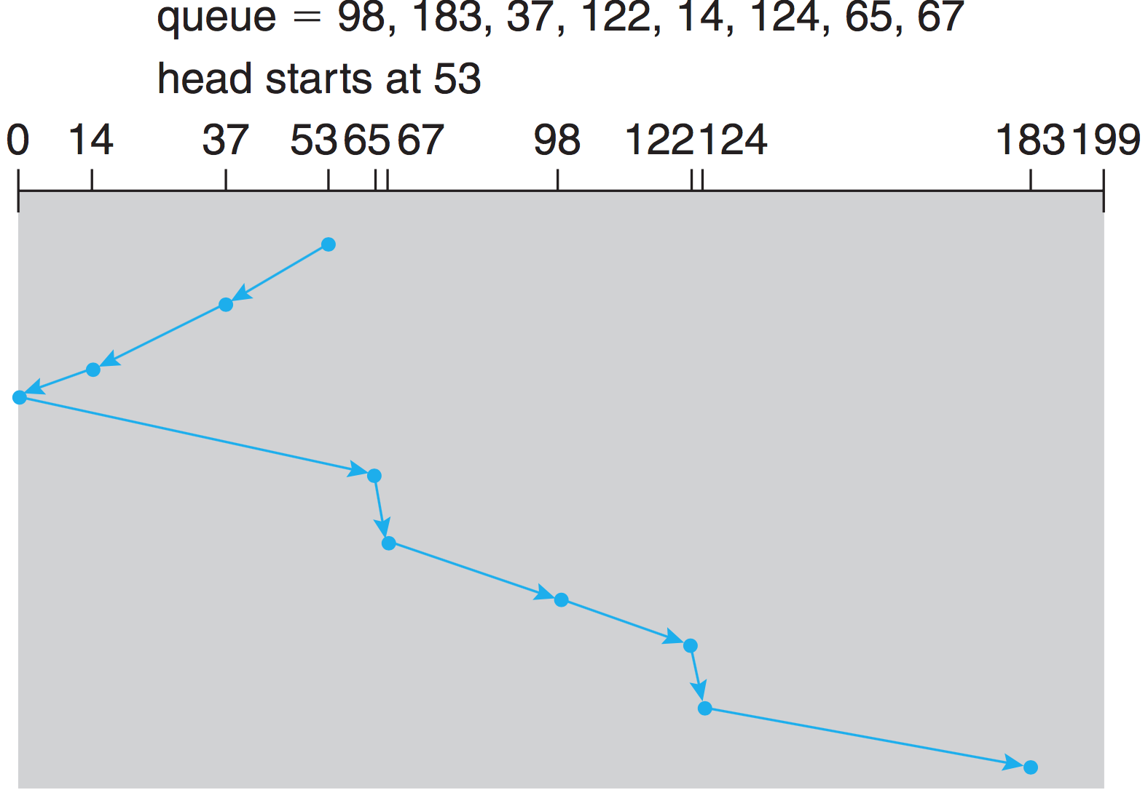
SCAN

Slide 32
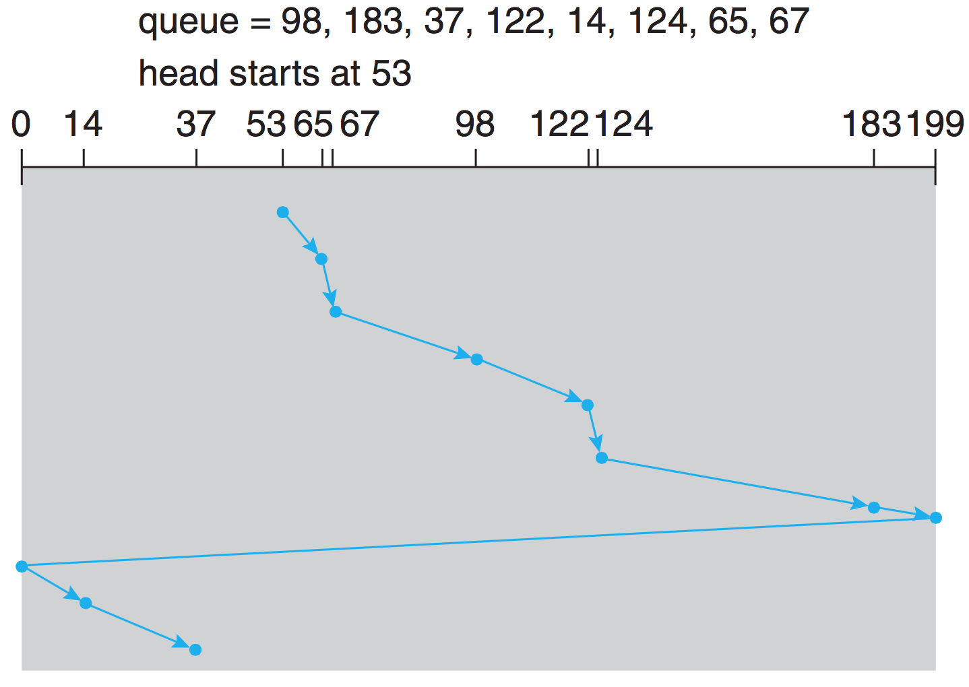
CSCAN

Slide 33
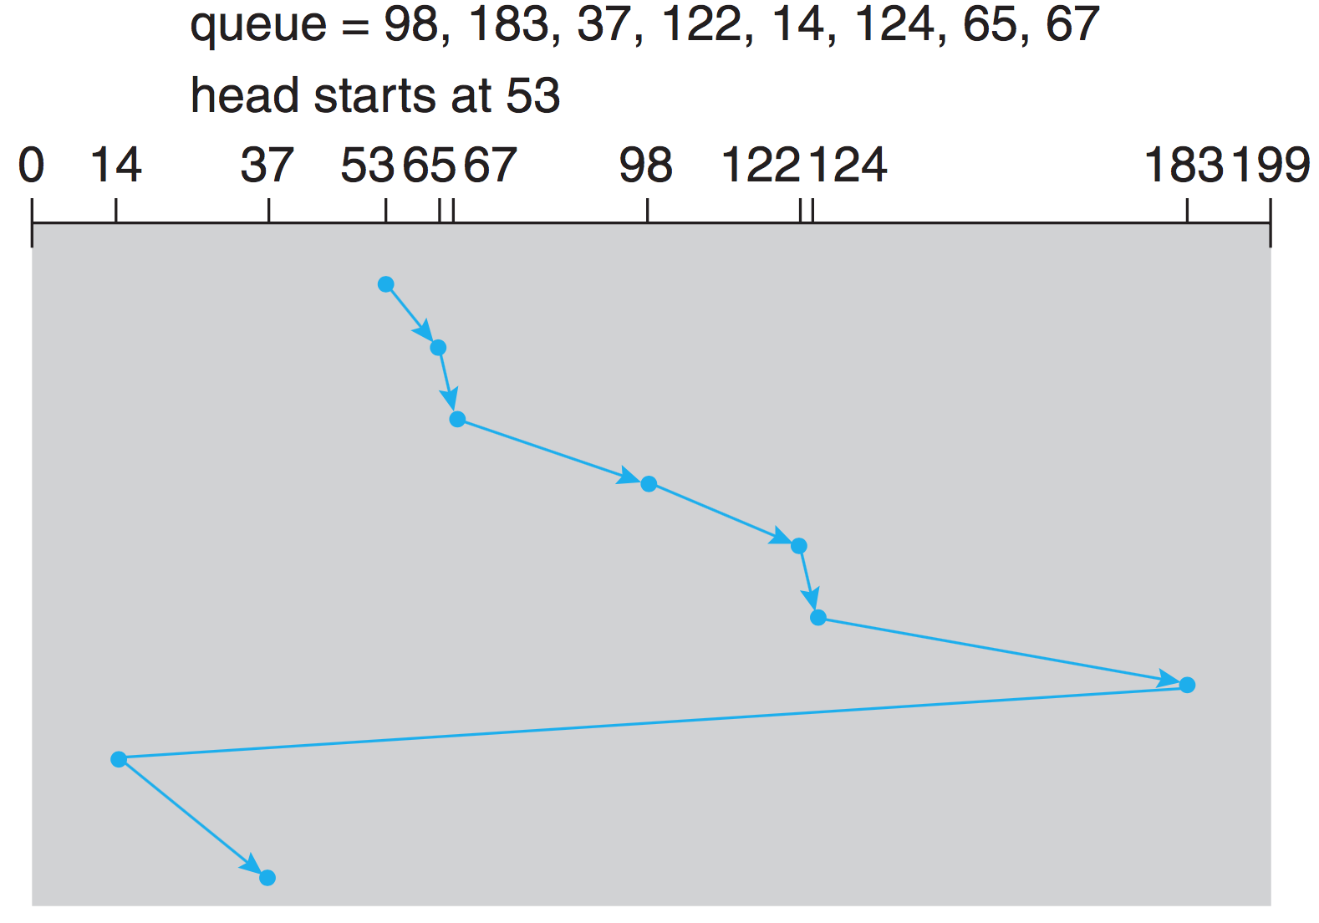
CLOOK

Slide 34
改进方法
上述方法只考虑空间信息，可能导致磁头黏着
如：几个进程高频访问固定磁道
考虑时间信息
N-step-SCAN
FSCAN
Notes:
The N-step-SCAN policy segments the disk request queue into subqueues of length N. Subqueues are processed one at a time, using SCAN. While a queue is being processed, new requests must be added to some other queue. If fewer than N requests are available at the end of a scan, then all of them are processed with the next scan. With large values of N, the performance of N-step-SCAN approaches that of SCAN; with a value of N = 1, the FIFO policy is adopted.
FSCAN is a policy that uses two subqueues. When a scan begins, all of the requests are in one of the queues, with the other empty. During the scan, all new requests are put into the other queue. Thus, service of new requests is deferred until all of the old requests have been processed.

Slide 35
磁盘缓存
利用内存中的存储空间来暂存从磁盘中一系列盘块的信息。
逻辑上属于磁盘，物理上驻留在内存中的盘块。
Linux文件系统缓存
内存使用率

Slide 36
读写性能
提前读
延迟写
fsync
物理分布
簇

Slide 37
数据一致性
写回
写通过
Write Back
Write Through
异步
同步

Slide 38
磁盘管理
低级/物理格式化(Low-level formatting, or physical formatting): 将磁盘划分为扇区，以便磁盘控制器(disk controller)可以读写磁盘
操作系统需在磁盘上记录数据结构才能存储数据
分区(Partition)：按照柱面划分
逻辑格式化：建立文件系统
引导块启动系统

Slide 39
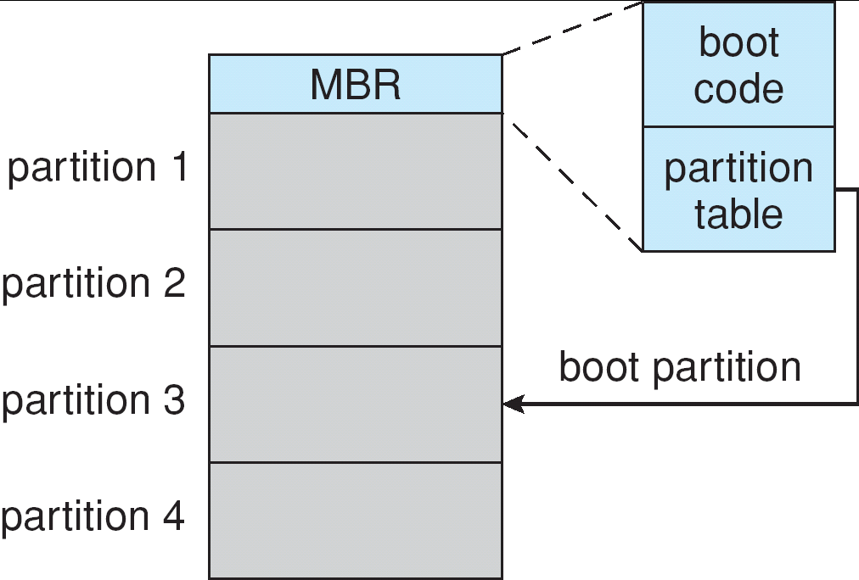
系统引导

Slide 40
思考
如何提高磁盘的可靠性？
如何提高磁盘的读写速度？

Slide 41
RAID
Redundant Array of Independent/Inexpensive Disk
独立/廉价冗余磁盘冗余阵列
不同配置，不同编号
优点
可靠性高（n个9）
磁盘I/O速度高
性价比高
可用性百分比 | 宕机时间
90% | 36.5天
99% | 3.65天
99.9% | 8.76小时
99.99% | 52.56分
99.999% | 5.256分
99.9999% | 31.536秒

Slide 42

David Patterson
RISC
RAID @ 1987
Garth A. Gibson, and Randy Katz
NOW
Network of Workstations
Computer Architecture: A Quantitative Approach
Computer Organization and Design: the Hardware/Software Interface
November 16, 1947

Slide 43
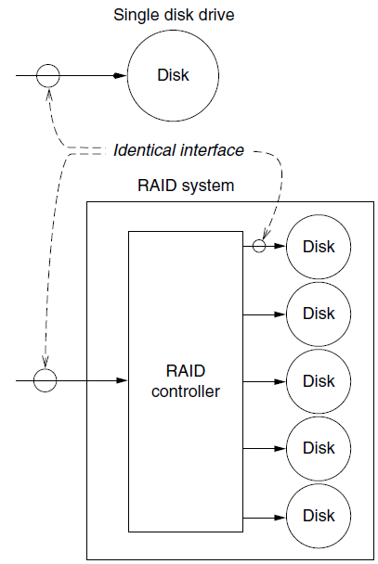
RAID接口

Slide 44
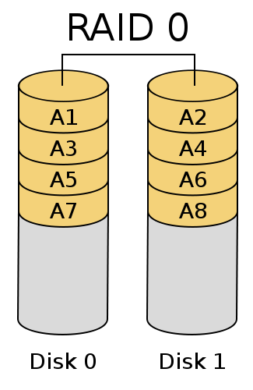
RAID 0
Block-level striping without parity or mirroring
条带化：并行交叉存取→提高磁盘I/O速度
无冗余、校验功能→可靠性一般

Slide 45
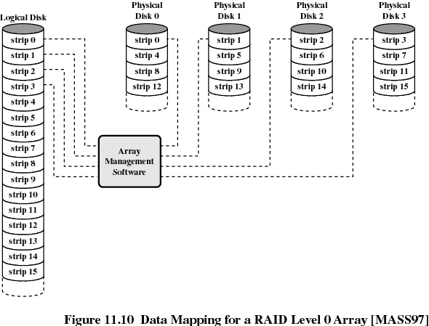
RAID 0

Slide 46
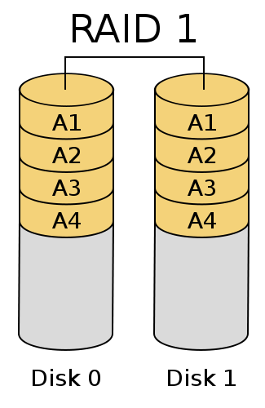
RAID 1 (Mirror)
镜像冗余
无校验
写性能差
存储开销大
可靠性高

Slide 47
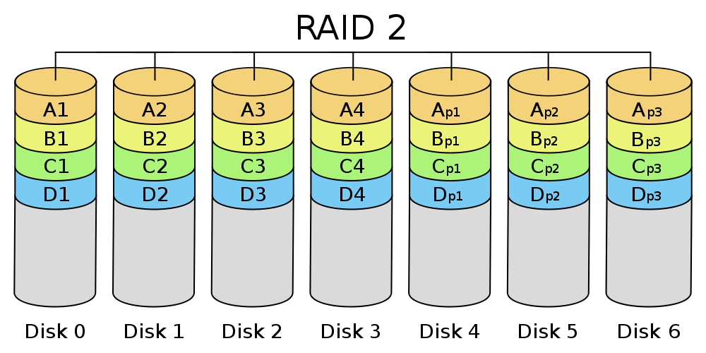
RAID 2
bit-level striping with dedicated Hamming-code parity

Slide 48
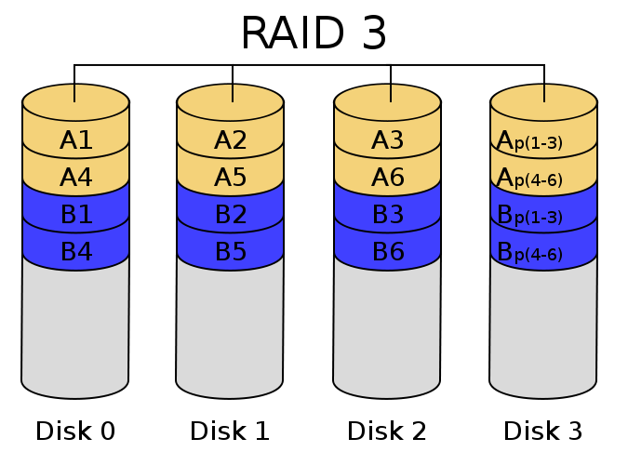
RAID 3
Bit-level stripping parity
用一个校验盘（奇偶校验）

Slide 49
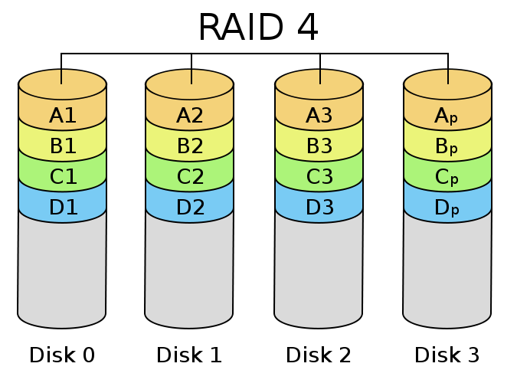
RAID 4 (Block-Level Parity)
和RADI3相比较，RAID4基于大的块校验
校验位于同一盘→瓶颈

Slide 50
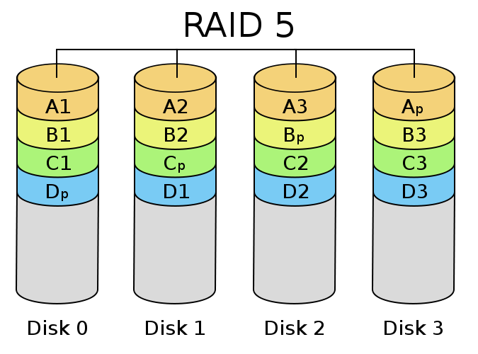
RAID 5
Block-level striping with distributed parity.
校验结果螺旋分布

Slide 51
Bit-wise vs Block-wise Striping
RAID-0/4/5: block-wise
RAID-2/3: bit-wise
Example: storing bit-string 101 in RAID-3
1
2
3
1 x x x x
x x x x x
x x x x x
0 x x x x
x x x x x
x x x x x
1 x x x x
x x x x x
x x x x x
Notes:
There are lots of ways to do striping.
— Bit-wise striping versus block-wise striping.
The problem with RAID (or striping in general) is that if a single disk goes down, the entire file system is lost.
— With N disks, system reliability is 1/N as great as a single disk system.
(The system is less reliable: the chances of a failure are N times as great.)
— Availability is better but reliability (without parity) is worse.

Slide 52
嵌套RAID
RAID 0+1
RAID 1+0
RAID-1
RAID-0
RAID-0
RAID-0
RAID-1
RAID-1

Slide 53
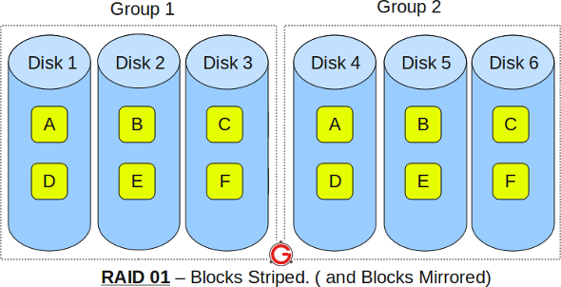
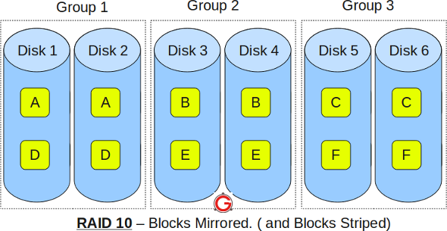
思考
RAID 0+1和RAID 1+0有什么区别？
Notes:
Main difference between RAID 10 vs RAID 01
Performance on both RAID 10 and RAID 01 will be the same.
The storage capacity on these will be the same.
The main difference is the fault tolerance level. On most implementations of RAID controllers, RAID 01 fault tolerance is less. On RAID 01, since we have only two groups of RAID 0, if two drives (one in each group) fails, the entire RAID 01 will fail. In the above RAID 01 diagram, if Disk 1 and Disk 4 fails, both the groups will be down. So, the whole RAID 01 will fail.
RAID 10 fault tolerance is more. On RAID 10, since there are many groups (as the individual group is only two disks), even if three disks fails (one in each group), the RAID 10 is still functional. In the above RAID 10 example, even if Disk 1, Disk 3, Disk 5 fails, the RAID 10 will still be functional.
So, given a choice between RAID 10 and RAID 01, always choose RAID 10.

Slide 54
谢谢！

